Slide 1
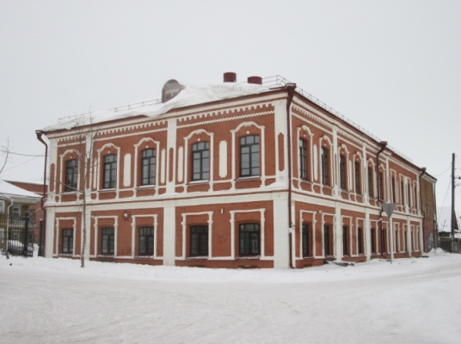
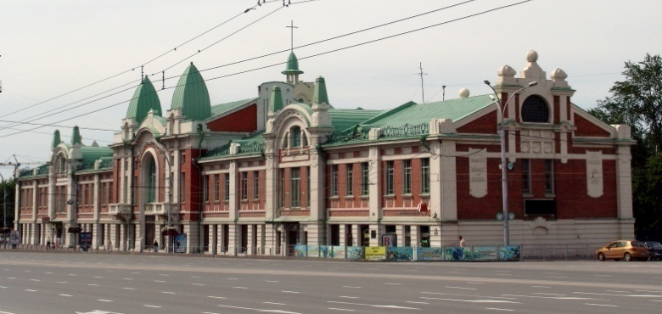
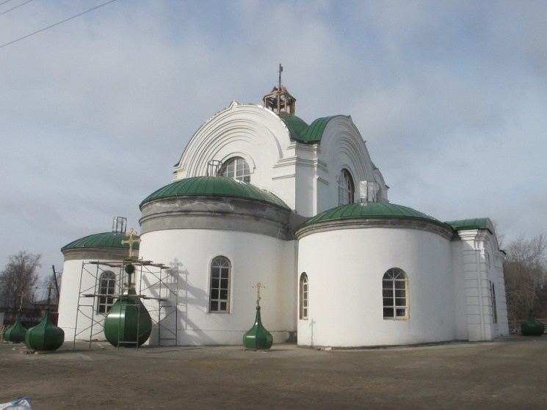
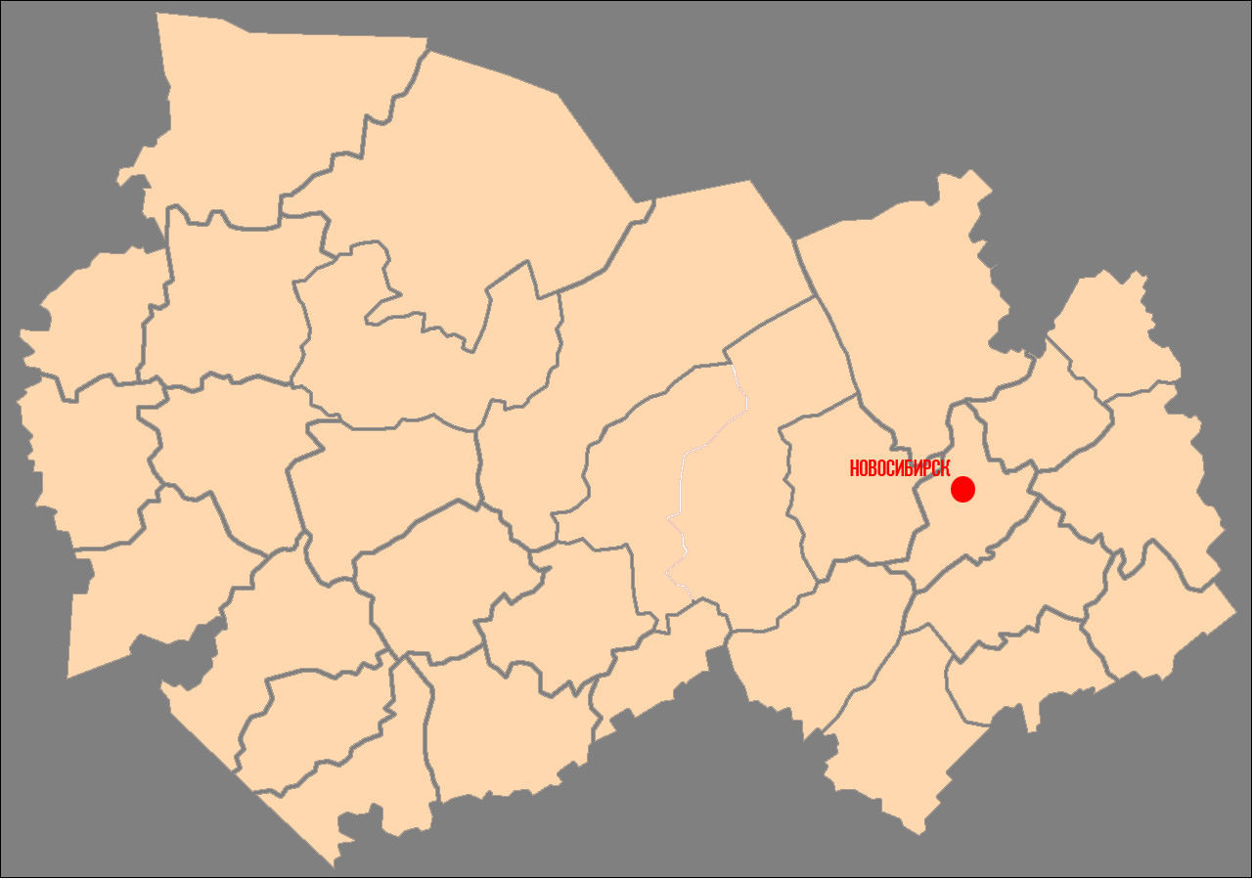
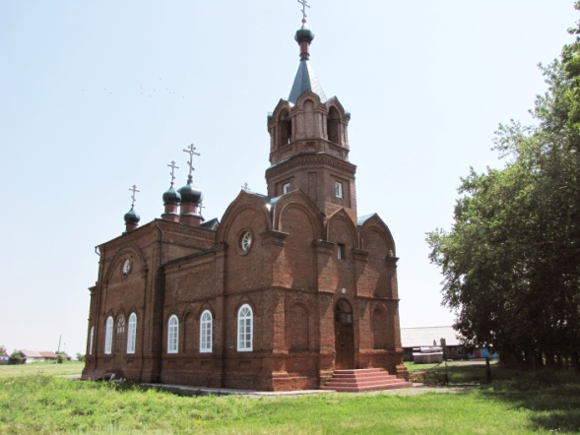
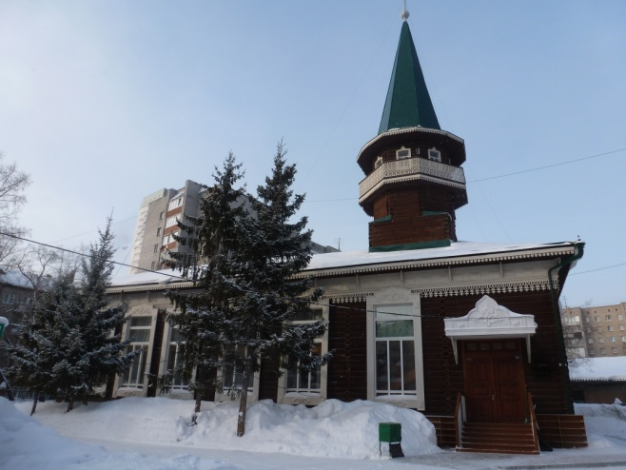
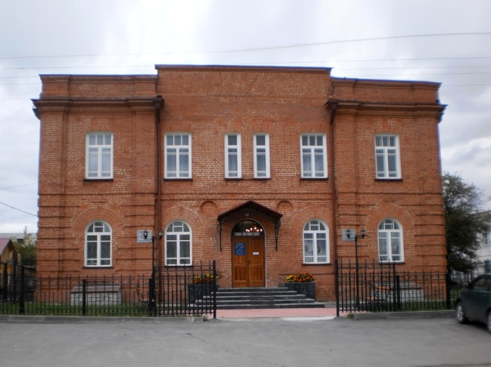
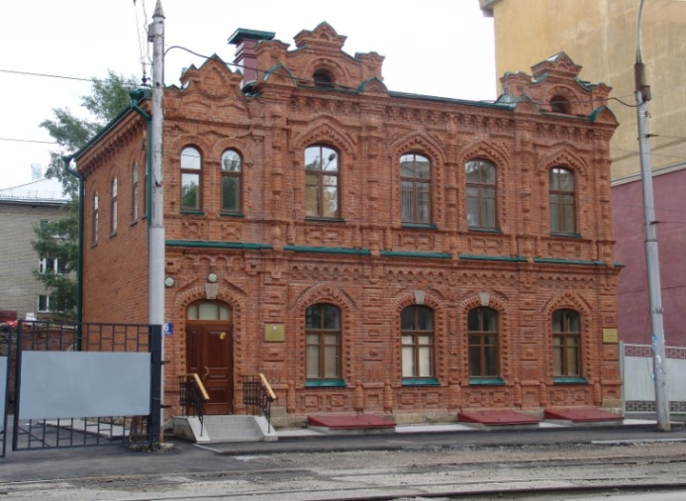
НОВОСИБИРСКАЯ ОБЛАСТЬ
Новосибирск
Куйбышев
2008-2018
Колывань
Сузун
Покровка
Новосибирск
Новосибирск
Колывань

Slide 2
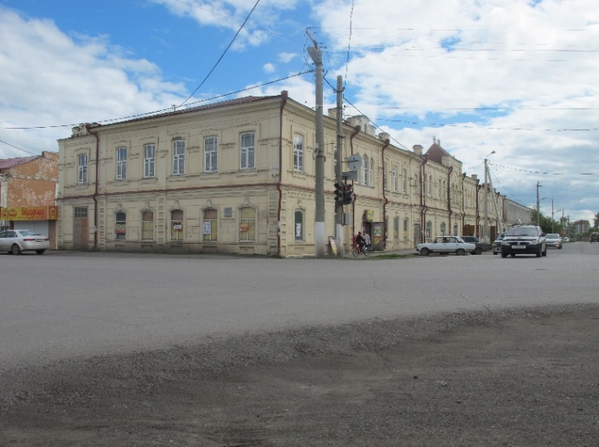
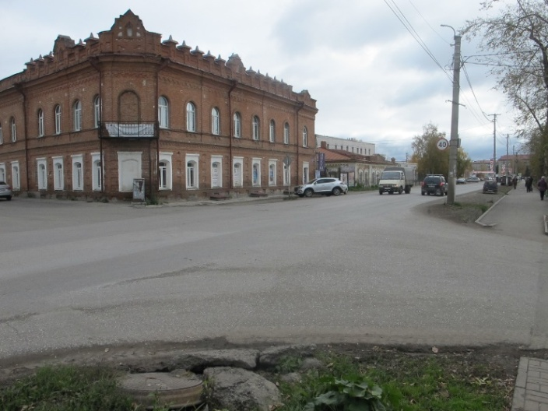
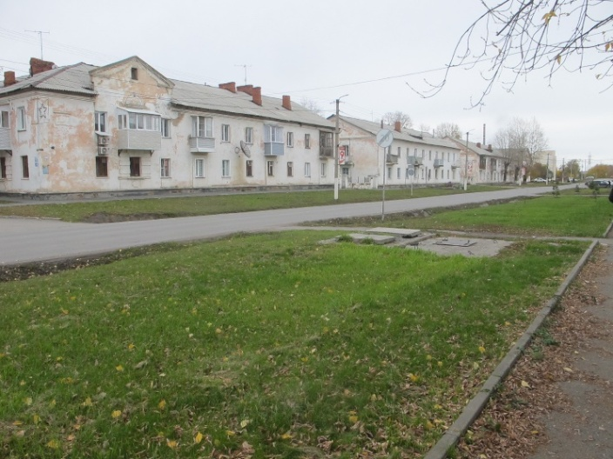
Поручение Президента от 11.10.2012 №ПР-2705 «О разработке комплекса мер по сохранению и развитию исторических поселений, защите культурно-исторических городских и природных ландшафтов, установлению особого порядка регулирования градостроительной деятельности на территории исторических поселений»
Видовое раскрытие панорам г. Куйбышев

Slide 3
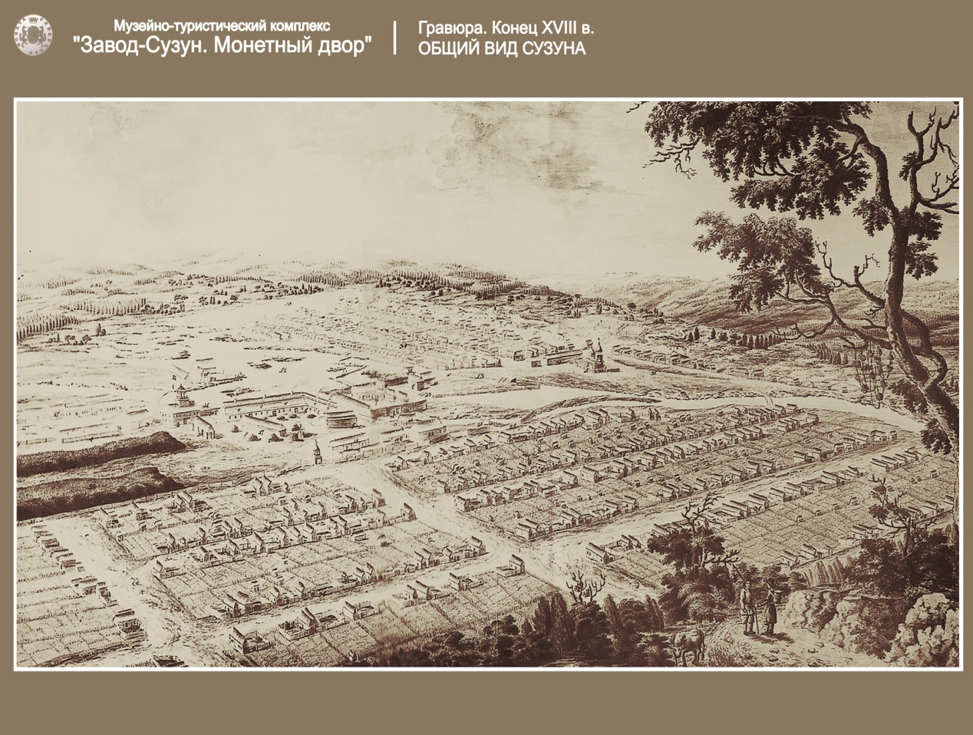
Достопримечательное место
«Сузунский медеплавильный завод и монетный двор»

Slide 4
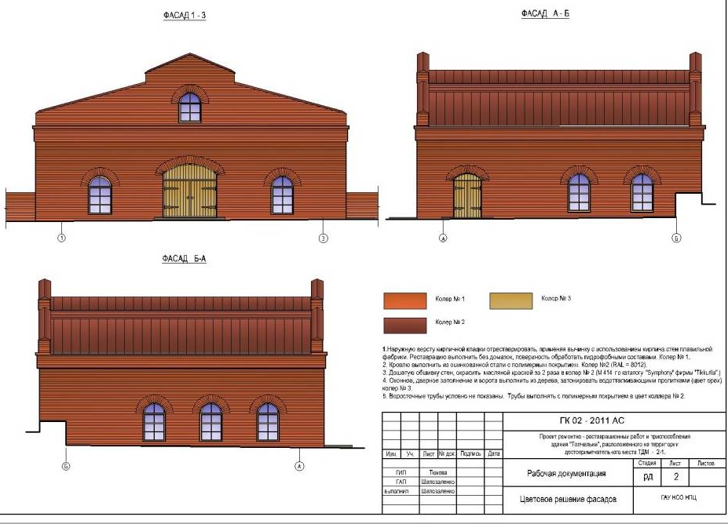
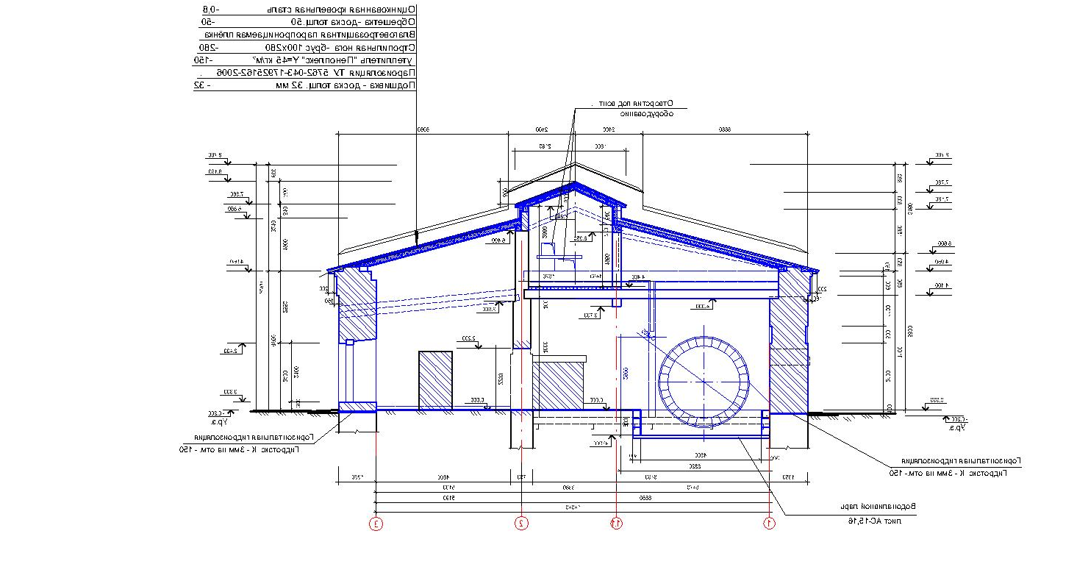
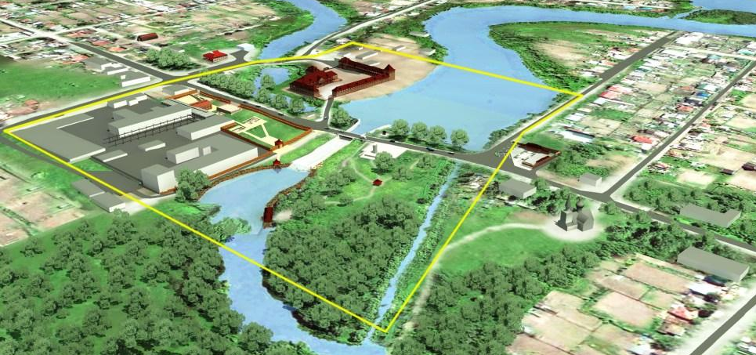
Достопримечательное место
«Сузунский медеплавильный завод и монетный двор»

Slide 5
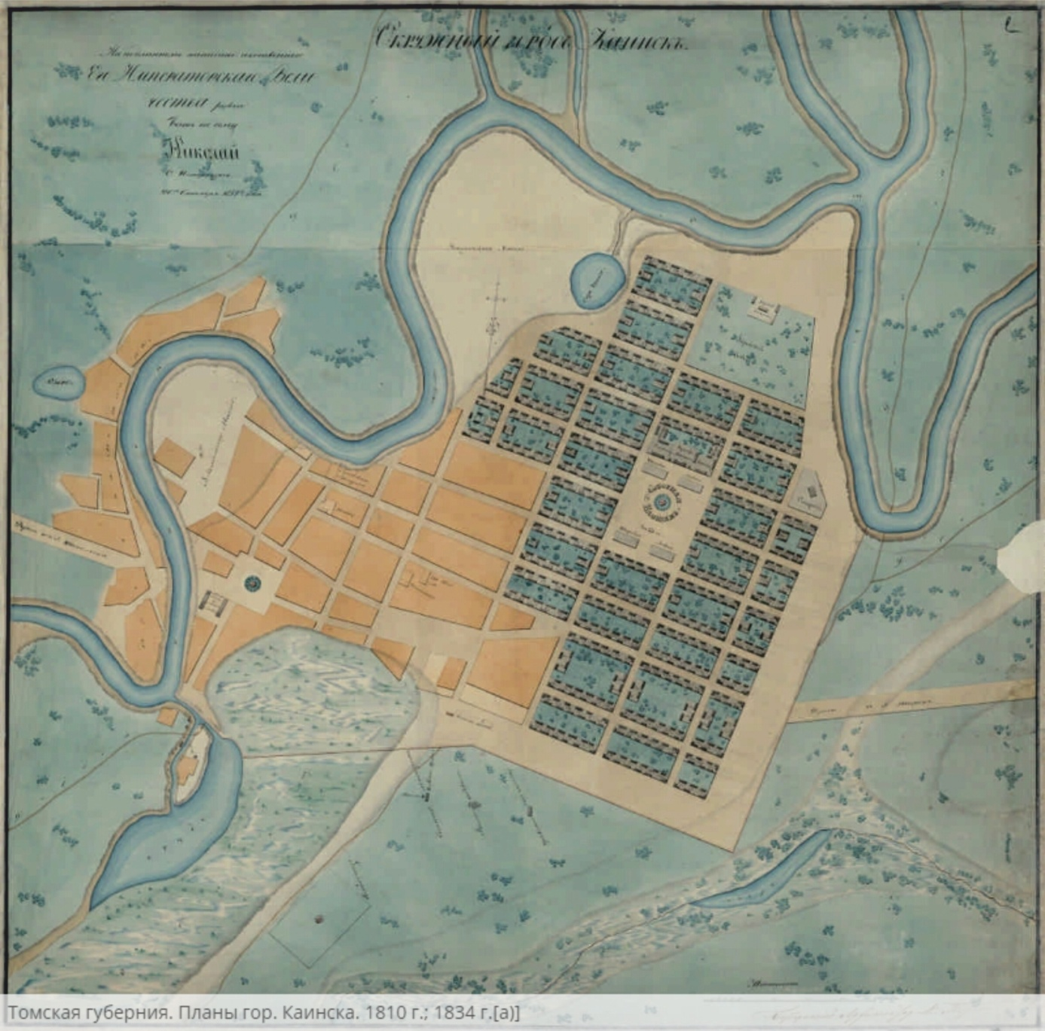
Историческая планировочная структура г. Куйбышев
Историческое ядро г. Куйбышев

Slide 6
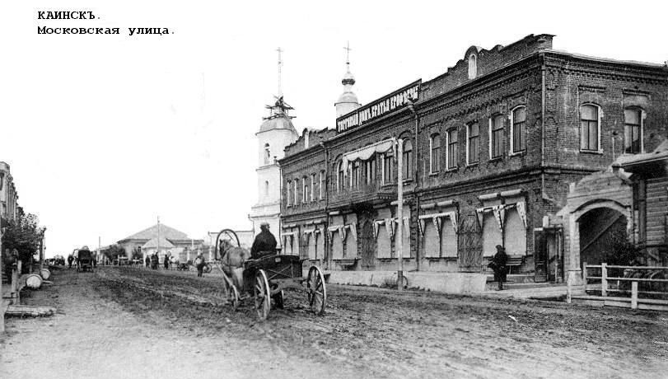
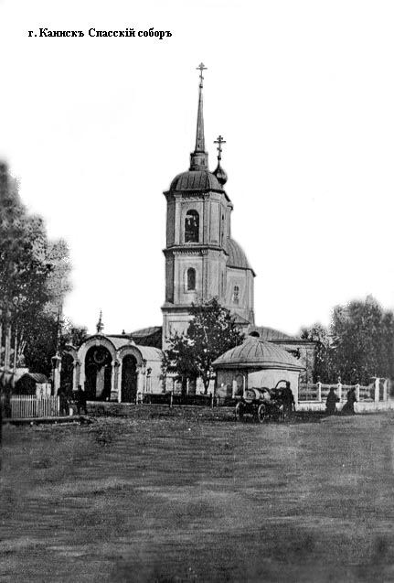
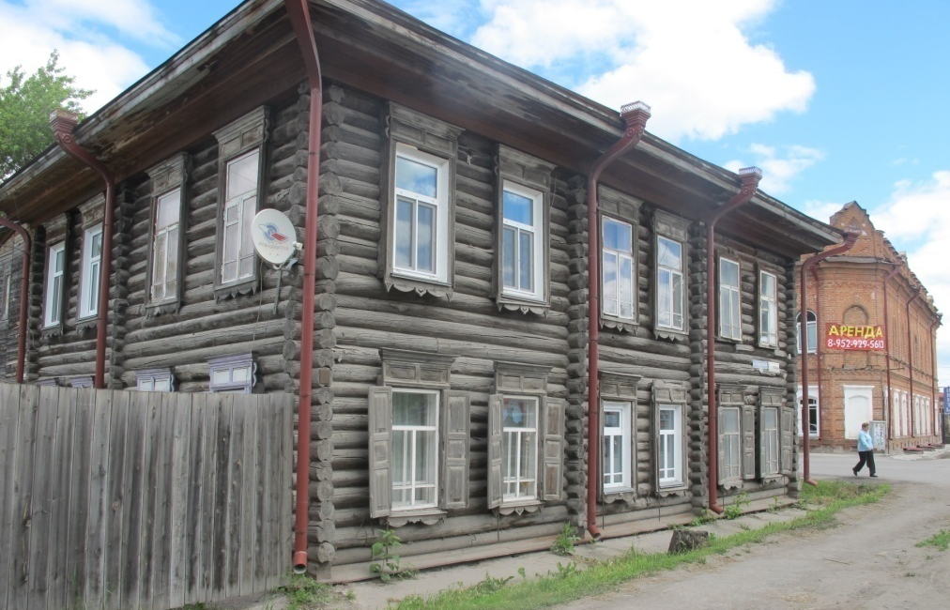
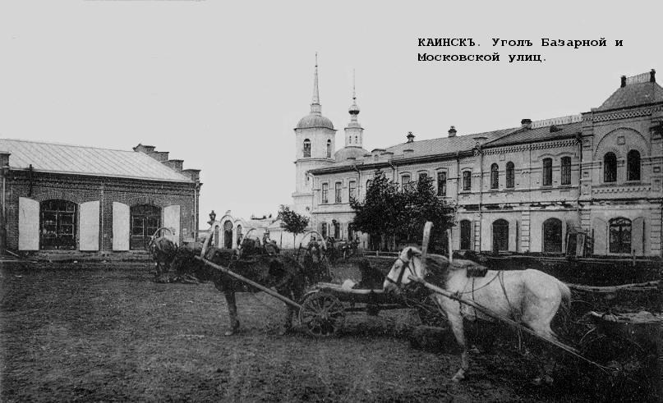
ОБЪЕКТЫ КУЛЬТУРНОГО НАСЛЕДИЯ В Г. КУЙБЫШЕВ
36
объектов

Slide 7
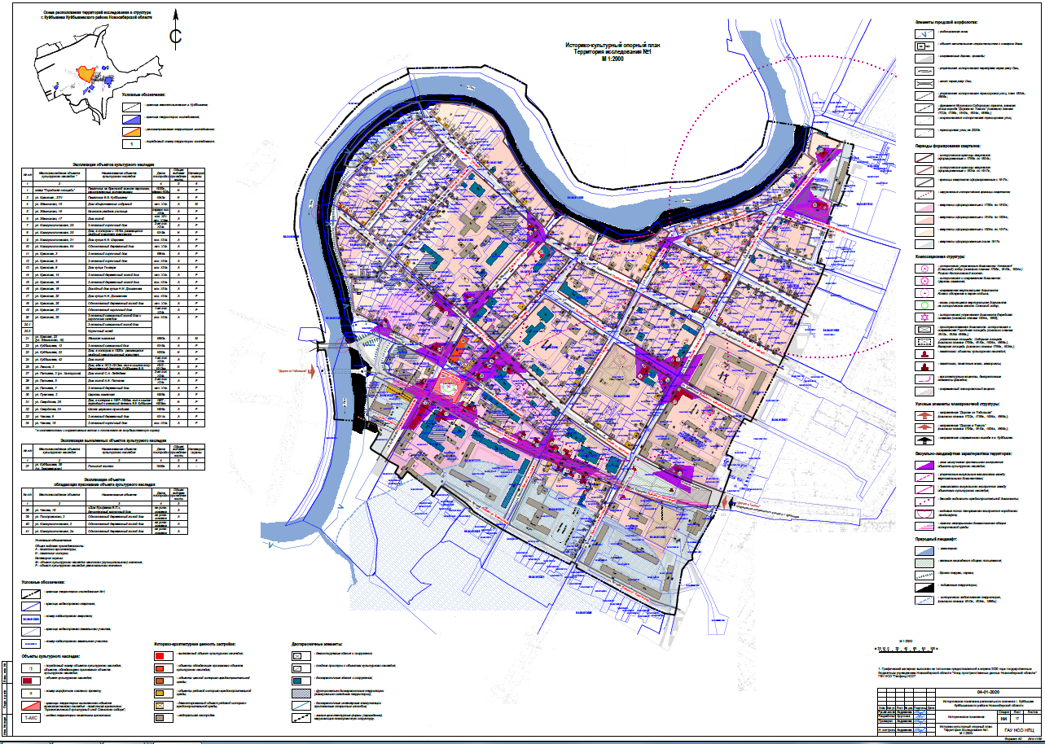
Проект границ территории исторического поселения
г. Куйбышев

Slide 8
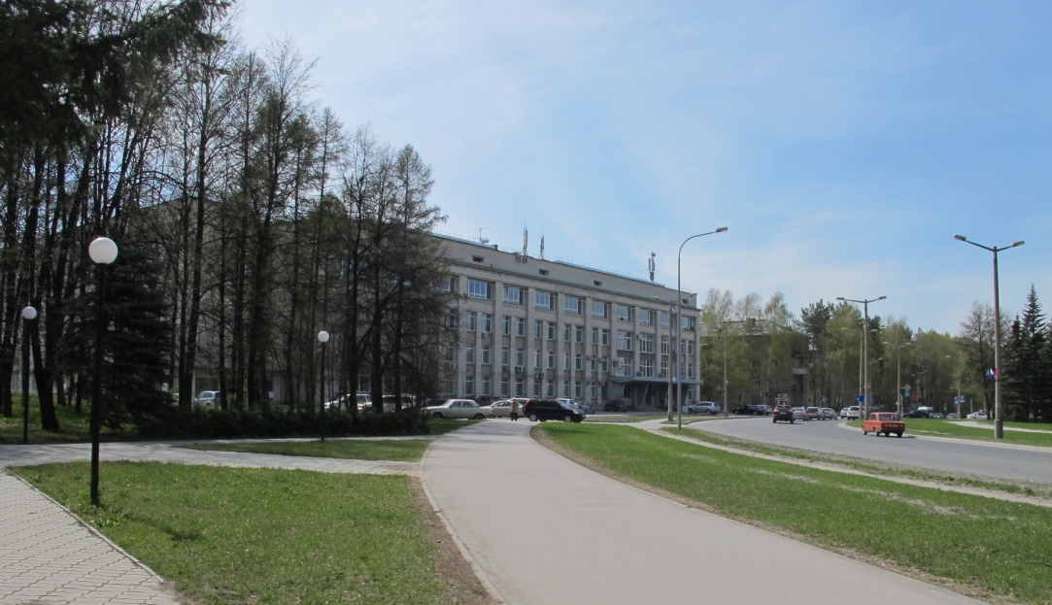
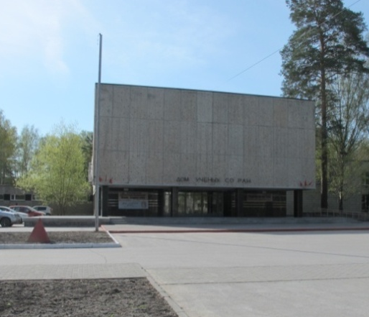
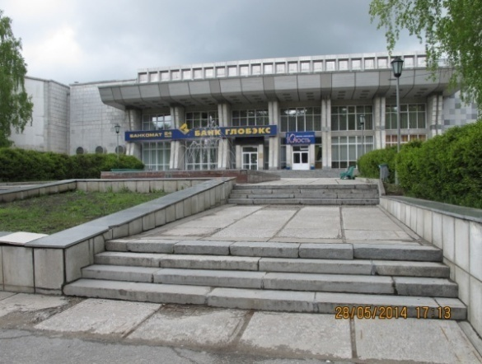
Достопримечательное место
«Новосибирский Академгородок»

Slide 9
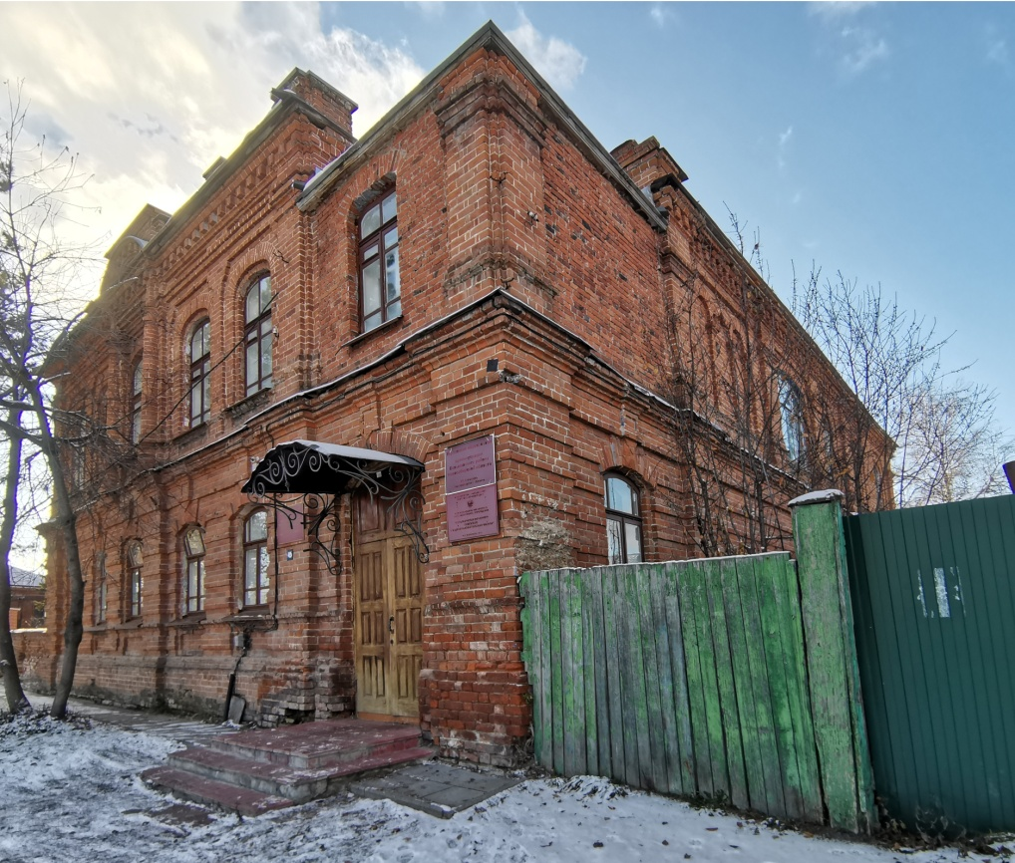
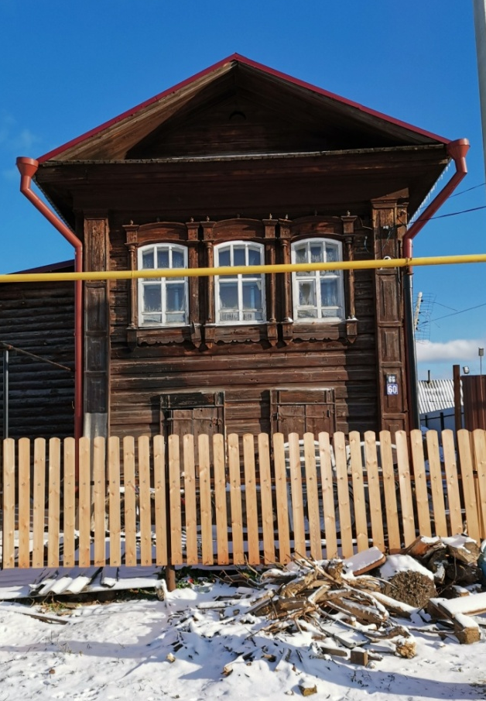
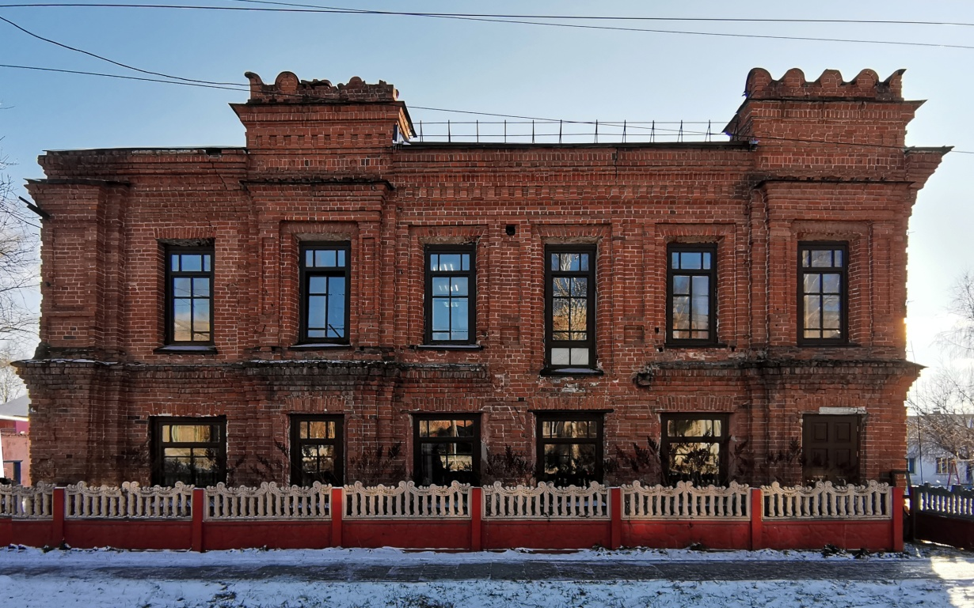
Разработка научно-проектной документации
в 2021 году
7
объектов

Slide 10
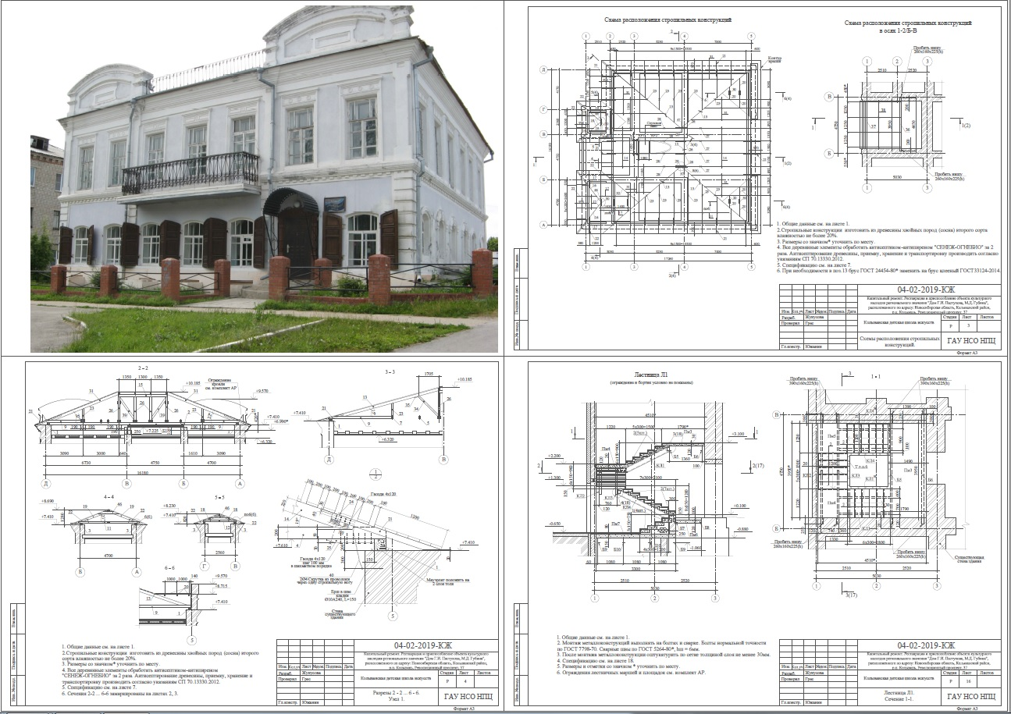
Государственная программа
«КУЛЬТУРА НОВОСИБИРСКОЙ ОБЛАСТИ»
«Дом Г.И.Пастухова, М.Д.Губина» по адресу: р.п. Колывань, Революционный проспект, 37

Slide 11
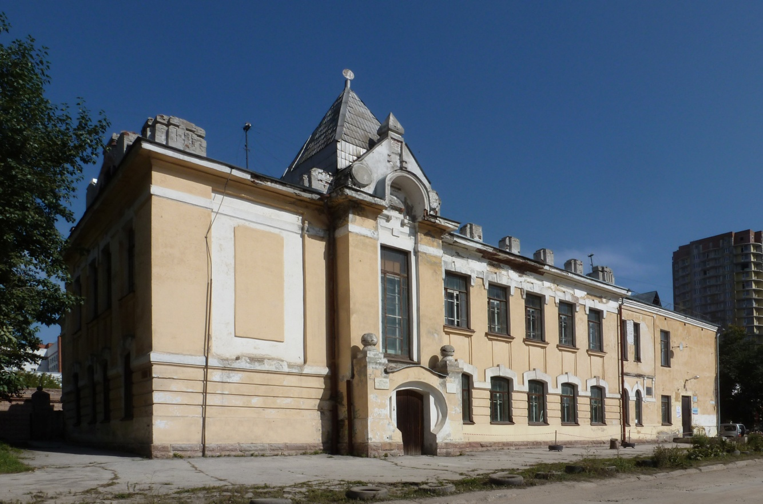
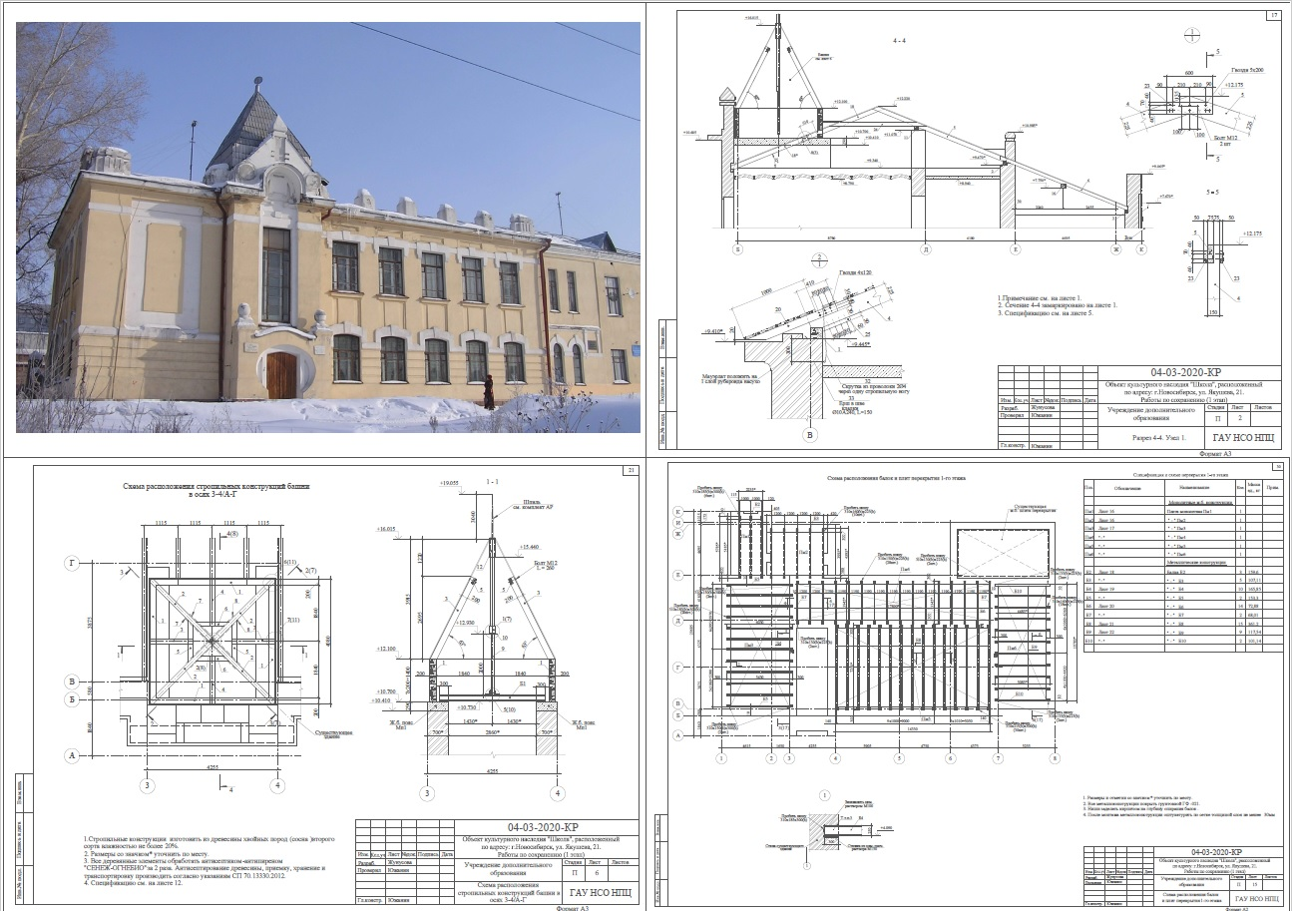
Разработка научно-проектной документации
«Школа» по адресу: г. Новосибирск, ул. Якушева, 21

Slide 12
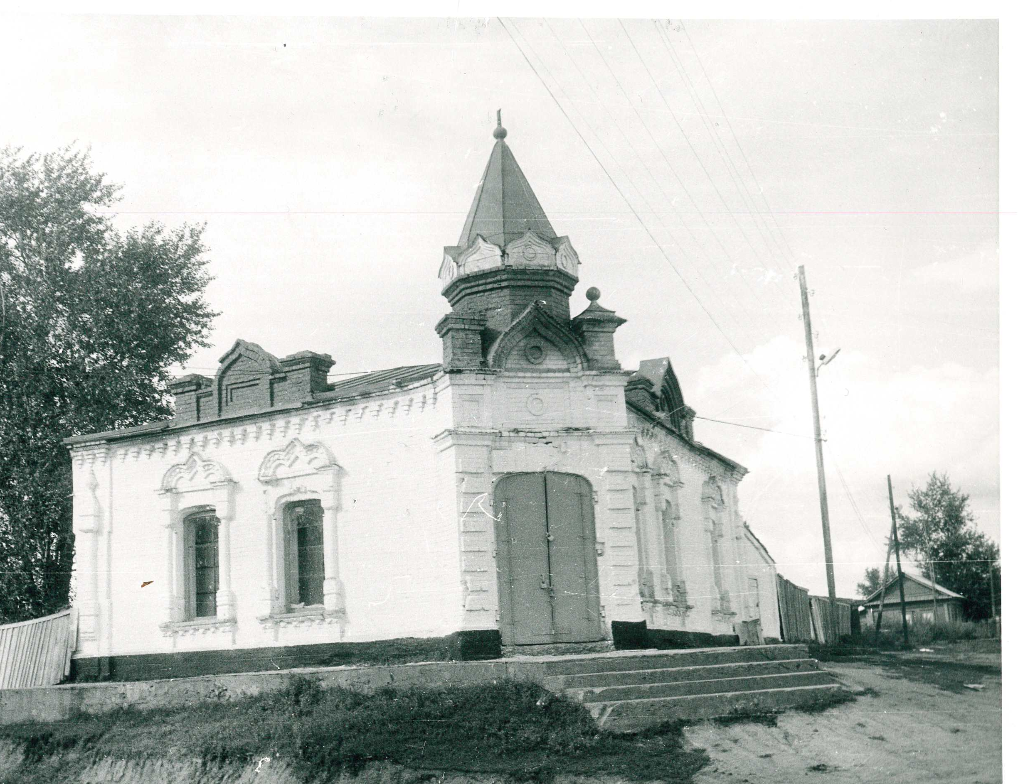
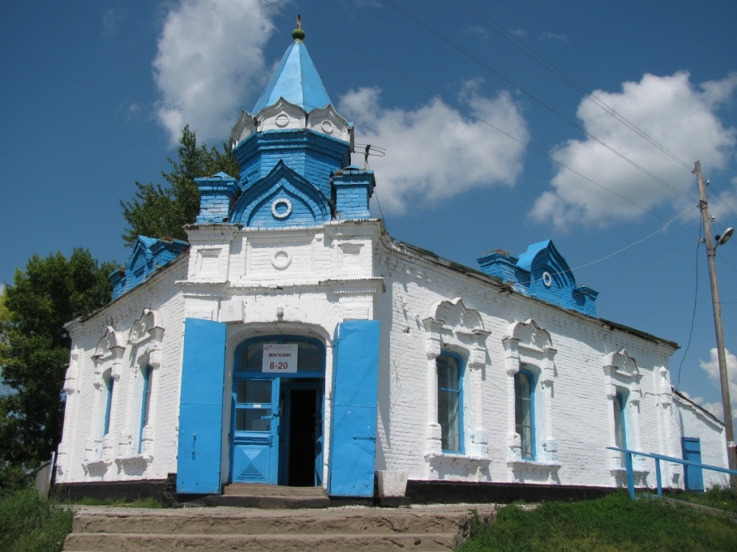
Разработка проектной документации в 2021 году
«Лавка купчихи Смирновой»,
с. Битки Сузунского района
Историческое фото 1990-х гг.
Современный вид

Slide 13
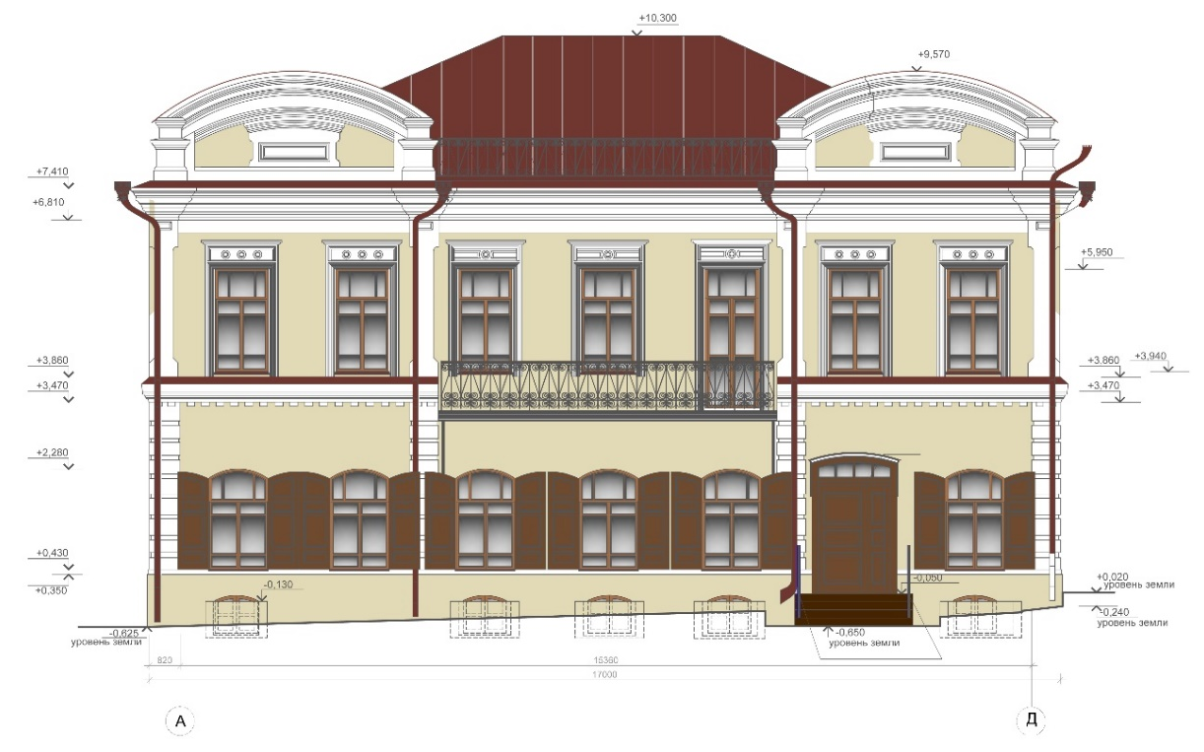
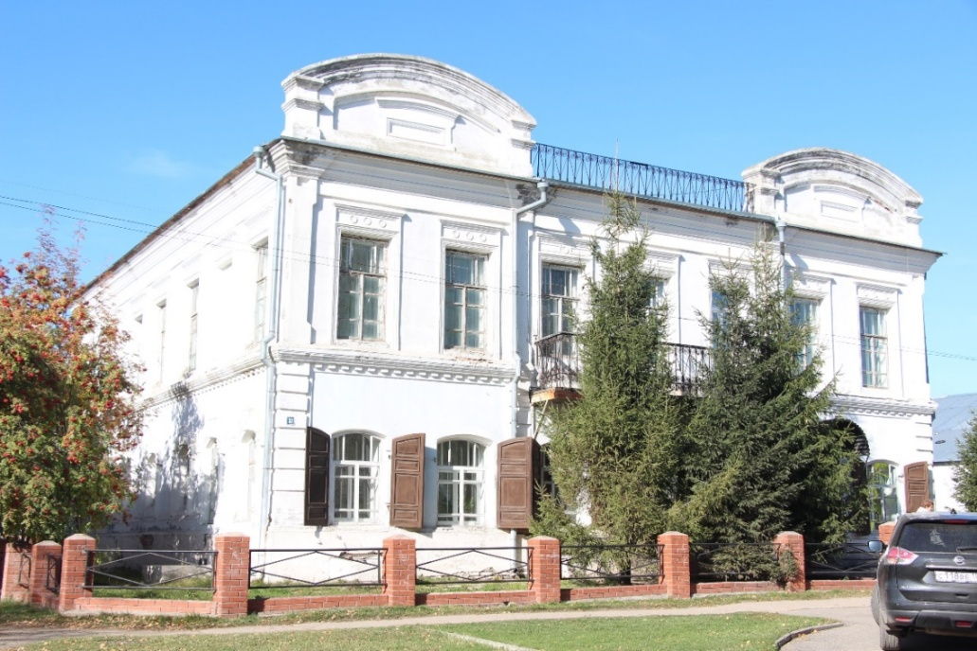
Ремонтно-реставрационные работы в 2021 году
«Дом Г.И. Пастухова, М.Д. Губина»
р.п. Колывань,
Революционный проспект, 37

Slide 14
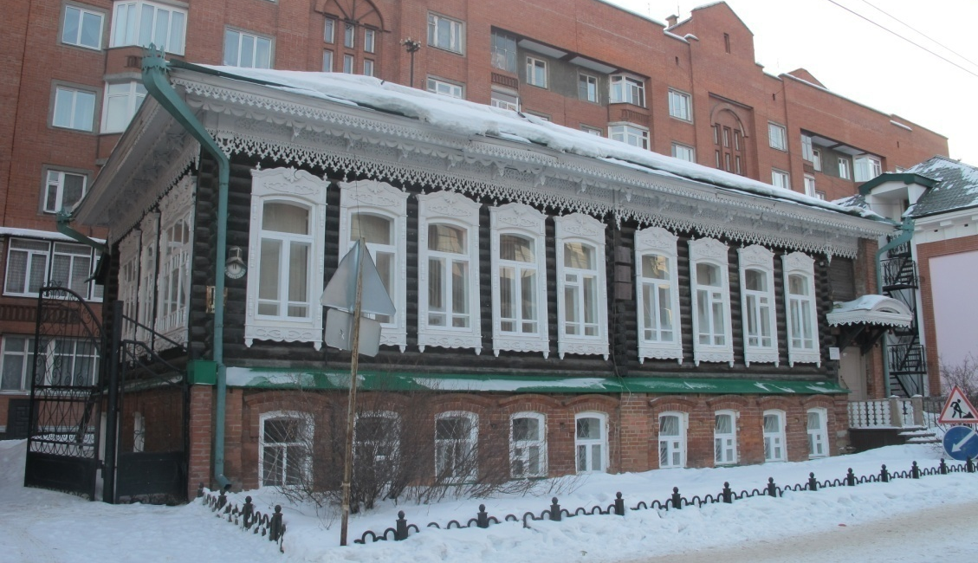
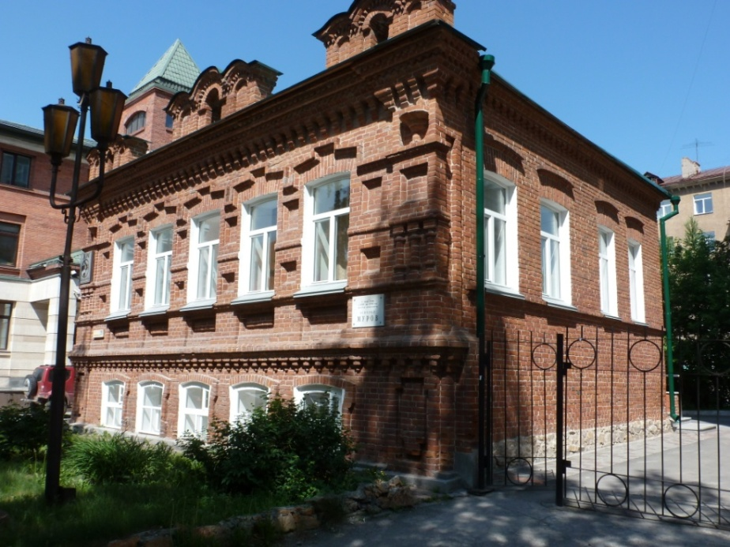
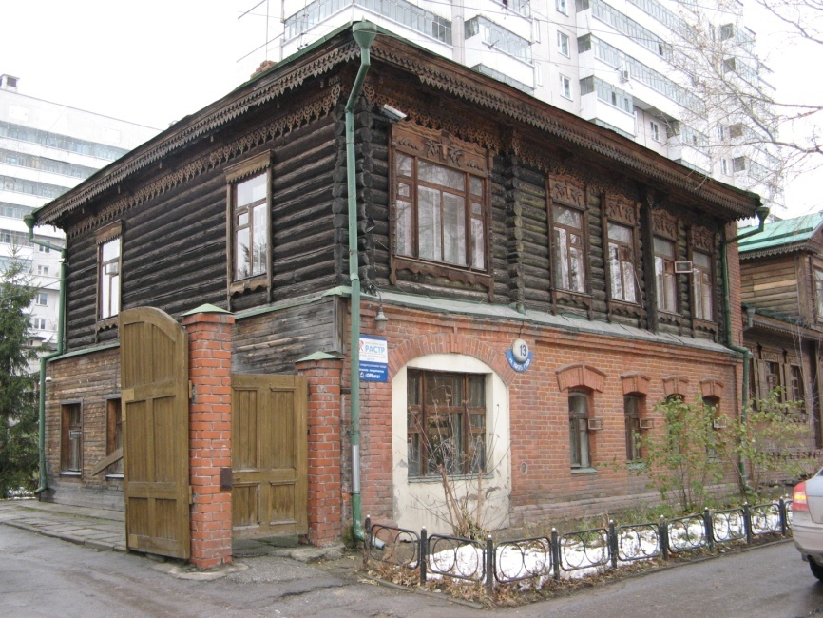
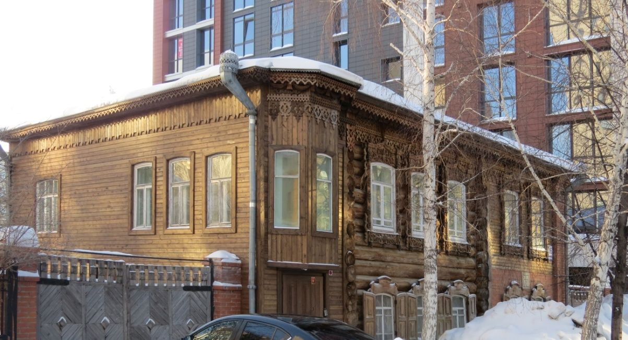
Объекты, на которых запланированы ремонтно-реставрационные работы
4
объекта

Slide 15
ПОПУЛЯРИЗАЦИЯ ИСТОРИКО-КУЛЬТУРНОГО НАСЛЕДИЯ

Slide 16
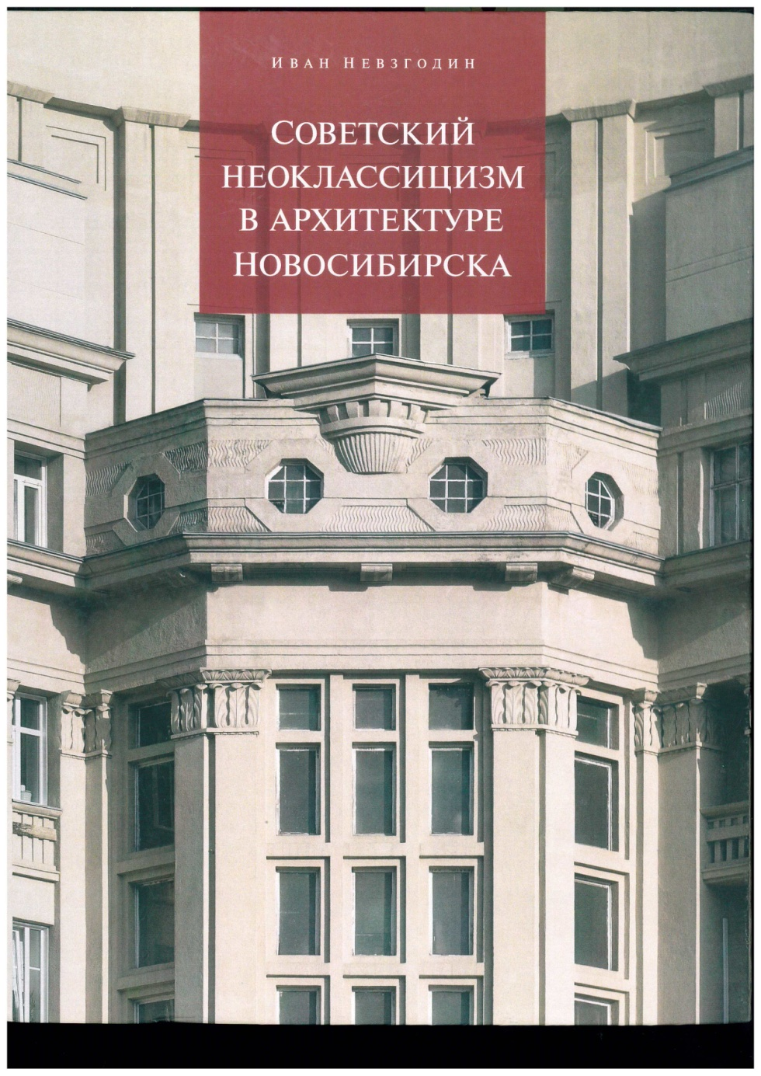
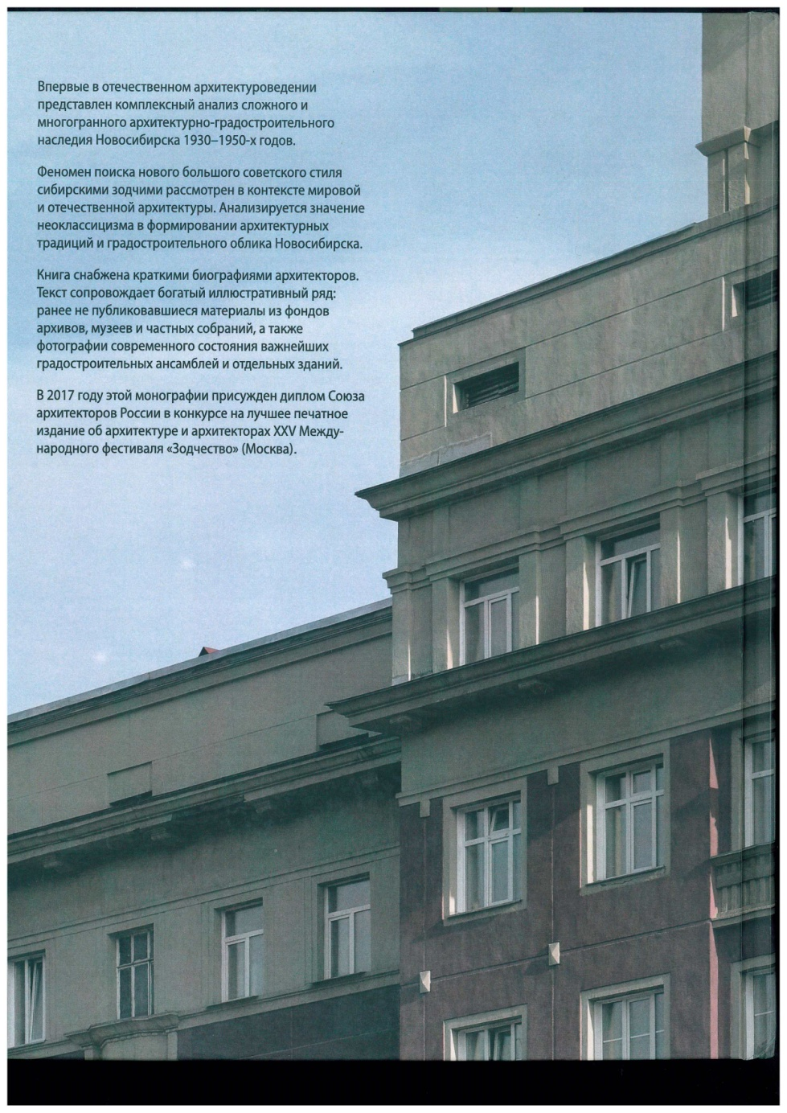
Популяризация культурного наследия Новосибирской области

Slide 17
БЛАГОДАРИМ ЗА ВНИМАНИЕ

